Slide 1


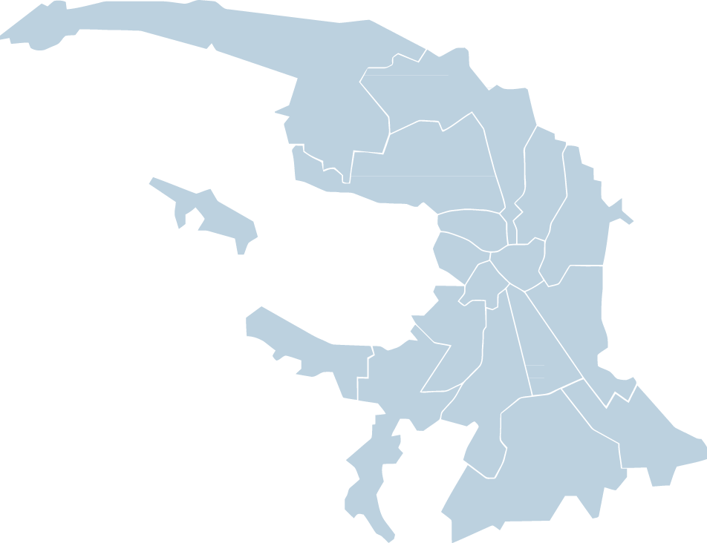
Местная Администрация Муниципального образования Муниципальный округ Дачное
1
БЮДЖЕТ
ДЛЯ ГРАЖДАН
К Решению МС МО Дачное
«О бюджете внутригородского Муниципального образования Санкт-Петербурга Муниципальный округ Дачное на 2022 год»

Slide 2

СОДЕРЖАНИЕ
1
2
СОДЕРЖАНИЕ
ПАСПОРТ ОКРУГА
История округа
Основные характеристики бюджета МО Дачное
ДОХОДЫ
Объем и структура доходов МО Дачное
Объем и структура налоговых и неналоговых доходов
Объем и структура безвозмездных поступлений
РАСХОДЫ
Расходы бюджета МО Дачное по разделам бюджетной классификации расходов бюджетов
Расходы на общегосударственные вопросы
Расходы на национальную безопасность
Расходы на национальную экономику
Расходы на жилищно–коммунальное хозяйство
Расходы на образование
Расходы на культуру
Расходы на социальную политику
Расходы на физическую культуру и спорт
Расходы на средства массовой информации
КОНТАКТНАЯ ИНФОРМАЦИЯ

Slide 3




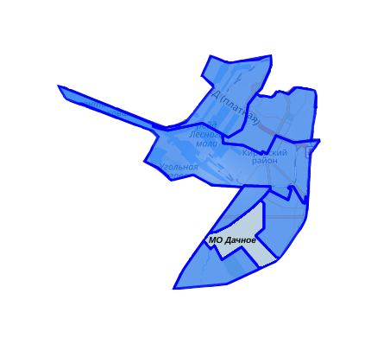
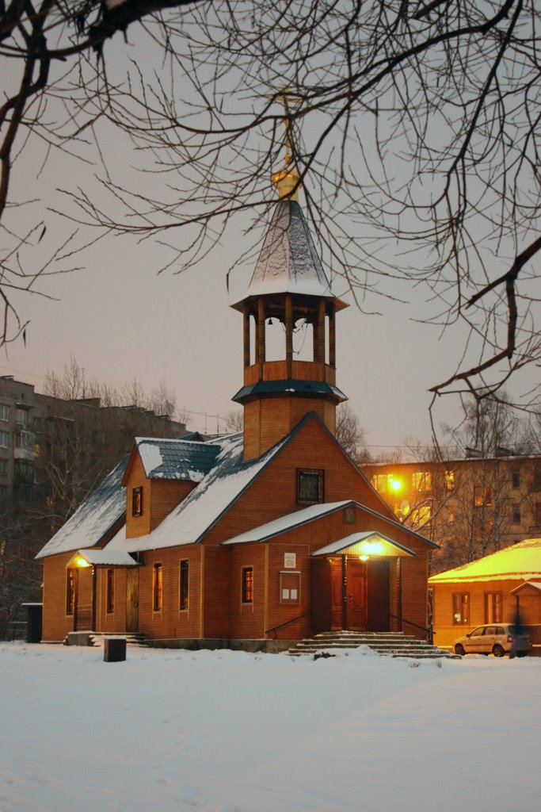
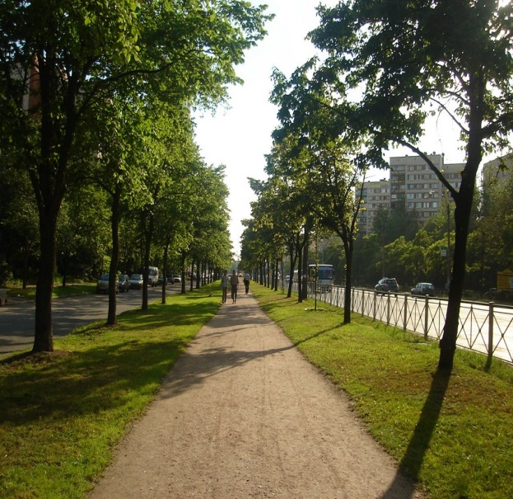
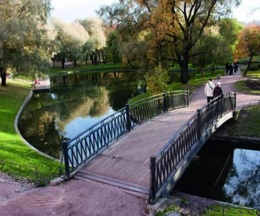
ПАСПОРТ ОКРУГА
2
Население – 71 145,0 тыс. чел.
Территория округа – 430,3 тыс. км.
Площадь зеленых насаждений – 17,5 га.
Площадь водных акваторий – 5,1 тыс. м2.
7 внутригородских округов
Муниципальный округ входит в состав Кировского административного района г. Санкт-Петербурга

Slide 4
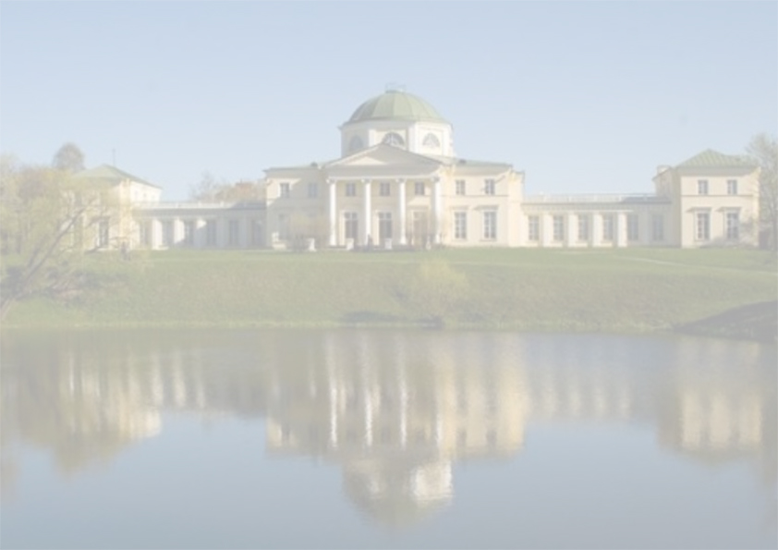
ИСТОРИЯ ОКРУГА
3
В первой четверти XVIII века участки земли на этой территории вдоль Петергофской дороги были розданы приближённым царского двора под строительство загородных дач. Район оставался аристократическим до середины XIX века. В этих местах были дачи Воронцовых, Лопухиных, Нарышкиных, Шереметевых, Щербатовых. На месте будущего посёлка Дачное, в частности, изначально был участок князя Михаила Шаховского, а впоследствии здесь находилась усадьба Брюсов.
Со временем владельцы территорий менялись: так, значительную территорию вдоль Петергофской дороги занял возникший во второй трети XIX века посёлок немецких колонистов (позднее - селение Красненькое). В 1904 году дворянин Сергей Константинович Максимович, купивший ранее участок к югу от современной Кронштадской площади (неподалёку от колонистов), представил в Санкт-Петербургское губернское правление план посёлка, названного им «Дачное» с сетью улиц и переулков. Этот план был утверждён, и в последующие годы между Петергофским шоссе и Балтийской линией железной дороги появилось новое пригородное поселение. Название «Дачное» было присвоено и новой железнодорожной платформе, примыкавшей к посёлку, которая была открыта в 1909 году. Впоследствии оно перешло и на протекавшую через посёлок реку.

Slide 5
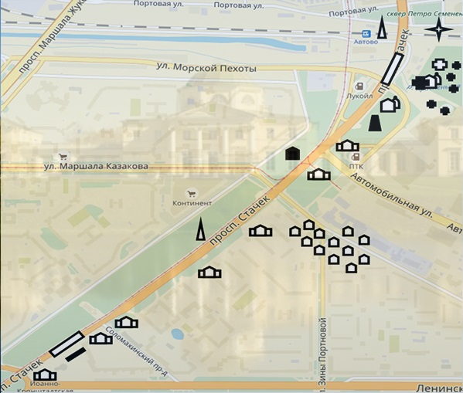
4
4
3
2
1
5
6
7
8
12
9
11
10
13
14
15
19
17
16
18
20

Slide 6
5
Р. КРАСНАЯ - ЛЕНИНСКИЙ ПРОСП.
Р. Красная — Ленинский просп. 415
1. Мосты через р. Красную: утрачен-
ный гранитный на трассе проспекта
и бетонный Оранэлы
2. Красненькое кладбище
3. Церковь Казанской Божьей Матери
4. Редут
5. Красный Кабачок (нач. XX в.)
6. Новая церковь
7. Красный Кабачок (XVIII - перв.
пол. XIX в.)
8. ДОТ и танк (воинский мемориал)
9. Усадьба Гансена
10. Усадьба Лестока
11. Вагонное депо Оранэлы (трамвай-
ный парк им. Котлякова)
12. Трансформаторная подстанция
Оранэлы
13. Усадьба Г.А. Потемкина
14. Поселок ≪Княжево≫
15. Усадьба Л.А. Нарышкина (≪Левен-
даль≫)
16. Усадьба К.Е. Сиверса
17. Усадьба Ф.М. Апраксина
18. Усадьба Паниных
19. Мосты через р. Дачную
20. Усадьба Теплова

Slide 7
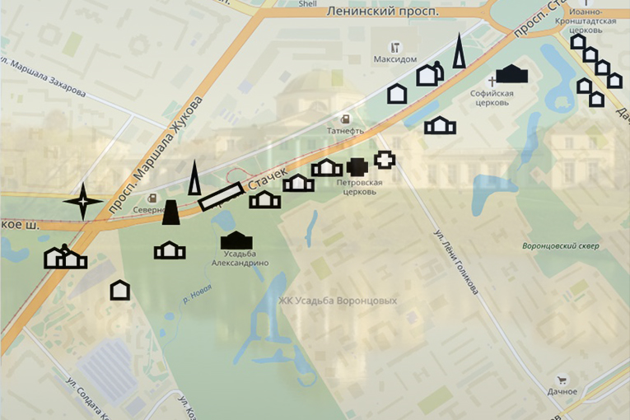
6
1
2
6
3
4
9
8
7
5
17
12
10
19
11
13
8
14
15
18
20
21
16

Slide 8
7
ЛЕНИНСКИЙ ПРОСП. - ПОЛЕЖАЕВСКИЙ ПАРК
Ленинский просп. — Полежаевский парк 417
1. Усадьба Я.А. Брюса
2. Поселок ≪Дачное≫
3. Пруды дачи Брюса
4. Усадьба Р.И. Воронцова
5. Пруд дачи Воронцова
6. Кабачок ≪Ульянка≫
7. Усадьба Шереметевых (≪Ульянка≫)
8. Пруды Ульянки
9. Пожарное депо
10. Сохранившиеся части шереметев-
ского сада
11. Усадьба Головиной
12. Церкви св. Петра Митрополита
(разрушенная во время войны и
ныне существующая)
13. Усадьба Спиридова
14. Усадьба Киммеля
15. Усадьба И.Г. Чернышева (≪Алек-
сандрино≫)
16. Лесопарк ≪Александрино≫
17. Гранитный мост через р. Новую
18. Усадьба И.М. Кошелева
19. Редут
20. Усадьба P.M. Кошелева (трактир
≪Привал≫)
21. Народная читальня

Slide 9

СОСТАВЛЕНИЕ ПРОЕКТА БЮДЖЕТА МО ДАЧНОЕ ОСНОВЫВАЕТСЯ НА :
8
4
БЮДЖЕТ
основных направлениях бюджетной политики и основных направлениях налоговой политики МО Дачное на 2022 год и на период до 2024 года
основных параметрах прогноза социально-экономического развития Санкт-Петербурга на 2021 год и плановый период 2022-2023 годов
предварительных и ожидаемых итогах прогноза социально-экономического развития МО Дачное за 2021 год
прогнозе социально-экономического развития МО Дачное на 2022 год и на период до 2024 года
муниципальных программах МО Дачное
МО ДАЧНОЕ НА 2022 ГОД

Slide 10




ОСНОВНЫЕ ХАРАКТЕРИСТИКИ БЮДЖЕТА МО ДАЧНОЕ, ТЫС. РУБЛЕЙ
9
ДОХОДЫ- уплаченные физическими лицами и организациями налоги, штрафы, пошлины, безвозмездные поступления от физических лиц и организаций, а также финансовая помощь из вышестоящего бюджета (дотации, субвенции, субсидии и иные трансферты)
РАСХОДЫ- выплачиваемые из бюджета денежные средства (например, на выполнение работ по благоустройству внутриквартальной территории , проведение праздничных, спортивных и досуговых мероприятий для жителей МО Дачное)
ДЕФИЦИТ- сумма, на которую расходы превышают доходы ПРОФИЦИТ- сумма, на которую доходы превышают расходы

Slide 11

ДОХОДЫ
7
- уплаченные физическими лицами и организациями налоги, штрафы, пошлины, безвозмездные поступления от физических лиц и организаций, а также финансовая помощь из вышестоящего бюджета (дотации, субвенции, субсидии и иные трансферты)

Slide 12
ОБЪЕМ И СТРУКТУРА ДОХОДОВ МО ДАЧНОЕ
10
Налоговые
доходы
сумма налоговых
доходов и удельный
вес налоговых доходов в общем объеме доходов
2020 год (отчет)
2021 год (план)
2022 год
Неналоговые доходы
сумма неналоговых доходов и удельный вес неналоговых
доходов в общем объеме доходов
2023 год
2024 год
Безвозмездные
поступления
сумма безвозмездных
поступлений и
удельный вес
безвозмездных поступлений в общем объеме доходов

Slide 13
ОБЪЕМ И СТРУКТУРА НАЛОГОВЫХ И НЕНАЛОГОВЫХ ДОХОДОВ
11
1 816,1тыс.рублей-
всего налоговых и неналоговых доходов Это составляет 1,1% в
общем объеме доходов
1 925,3тыс.рублей-
всего налоговых и неналоговых доходов Это составляет 1,2% в
общем объеме доходов
2 070,4 тыс.рублей- всего неналоговых доходов Это составляет 1,2% в
общем объеме налоговых и неналоговых доходов
2022 год
2023 год
2024 год
1 592,1
тыс.рублей
Налог на доходы физических лиц
1 751,3
тыс.рублей
1 926,4
тыс.рублей
Налог на доходы физических лиц
Налог на доходы физических лиц
Прочие доходы от компенсации затрат бюджетов внутригородских муниципальных образований городов федерального значения
Прочие доходы от компенсации затрат бюджетов внутригородских муниципальных образований городов федерального значения
Прочие доходы от компенсации затрат бюджетов внутригородских муниципальных образований городов федерального значения
54,0
тыс.рублей
54,0
тыс.рублей
54,0
тыс.рублей
Доходы от денежных взысканий (штрафов), поступающие в счет погашения задолженности, образовавшейся до 1 января 2020 года, подлежащие зачислению в бюджет муниципального образования по нормативам, действовавшим в 2019 году
Доходы от денежных взысканий (штрафов), поступающие в счет погашения задолженности, образовавшейся до 1 января 2020 года, подлежащие зачислению в бюджет муниципального образования по нормативам, действовавшим в 2019 году
Доходы от денежных взысканий (штрафов), поступающие в счет погашения задолженности, образовавшейся до 1 января 2020 года, подлежащие зачислению в бюджет муниципального образования по нормативам, действовавшим в 2019 году
170,0
тыс.рублей
120,0
тыс.рублей
90,0
тыс.рублей

Slide 14
ОБЪЕМ И СТРУКТУРА БЕЗВОЗМЕЗДНЫХ ПОСТУПЛЕНИЙ
12
157 798,3 тыс.рублей - всего безвозмездных поступлений
Это составляет 98,9% в общем объеме доходов
163 559,1 тыс.рублей- всего безвозмездных поступлений
Это составляет 98,8% в общем объеме доходов
170 040,5 тыс.рублей- всего безвозмездных поступлений
Это составляет 98,8% в общем объеме доходов
2022 год
2023 год
2024 год
Субвенции местным бюджетам на выполнение передаваемых полномочий субъектов Российской Федерации
Субвенции местным бюджетам на выполнение передаваемых полномочий субъектов Российской Федерации
Субвенции местным бюджетам на выполнение передаваемых полномочий субъектов Российской Федерации
5 176,7
тыс.рублей
5 390,3
тыс.рублей
5 610,7
тыс.рублей
Субвенции бюджетам на содержание ребенка в семье опекуна и приемной семье, а также вознаграждение, причитающееся приемному родителю
Субвенции бюджетам на содержание ребенка в семье опекуна и приемной семье, а также вознаграждение, причитающееся приемному родителю
Субвенции бюджетам на содержание ребенка в семье опекуна и приемной семье, а также вознаграждение, причитающееся приемному родителю
22 373,8
тыс.рублей
23 291,4
тыс.рублей
24 246,5
тыс.рублей
Дотации на выравнивание бюджетной обеспеченности
Дотации на выравнивание бюджетной обеспеченности
Дотации на выравнивание бюджетной обеспеченности
130 247,8
тыс.рублей
134 877,4
тыс.рублей
140 183,3
тыс.рублей

Slide 15

РАСХОДЫ
18
- выплачиваемые из бюджета денежные средства (например, на проведение спортивных, праздничных и досуговых мероприятий, на благоустройство внутриквартальных территорий)
тыс.рублей
133073,3
198126,3
170000,0
165484,4
172110,9
2020 год (отчет)
2021 год (план)
2022 год
2023 год
2024 год

Slide 16
РАСХОДЫ БЮДЖЕТА МО ДАЧНОЕ ПО РАЗДЕЛАМ БЮДЖЕТНОЙ
14
КЛАССИФИКАЦИИ РАСХОДОВ БЮДЖЕТОВ
133 073,3
тыс.рублей
198 126,3
тыс.рублей
170 000,0
тыс.рублей
165 484,4
тыс.рублей
172 110,9
тыс.рублей
Общегосударственные вопросы
Национальная безопасность и правоохранительная деятельность
Национальная экономика
Жилищно-коммунальное хозяйство Образование
Культура, кинематография
Социальная политика
Физическая культура и спорт
Средства массовой информации

Slide 17


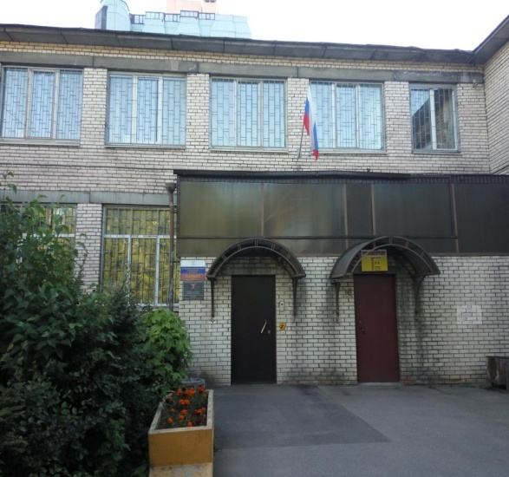
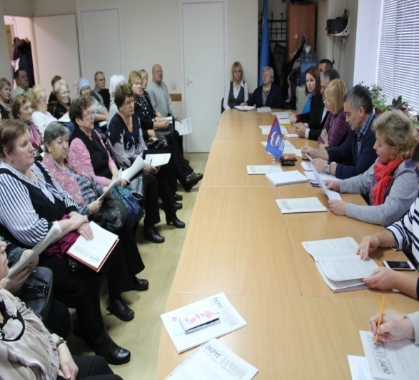
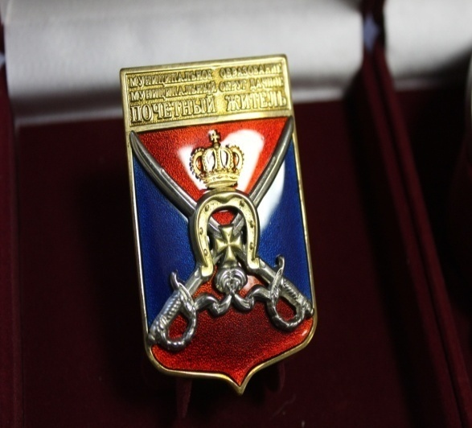
РАСХОДЫ НА ОБЩЕГОСУДАРСТВЕННЫЕ ВОПРОСЫ
15
29 145,6
тыс. рублей
29 929,2
тыс. рублей
30 990,5
тыс. рублей
РУКОВОДСТВО И УПРАВЛЕНИЕ В СФЕРЕ
УСТАНОВЛЕННЫХ ФУНКЦИЙ
обеспечение деятельности
Главы МО Дачное, Муниципального Совета МО Дачное, Местной Администрации МО Дачное, ИКМО Дачное
РЕЗЕРВНЫЕ ФОНДЫ
ДРУГИЕ ОБЩЕГОСУДАРСТВЕННЫЕ
ВОПРОСЫ
учреждение звания «Почетный житель МО Дачное»
составление протоколов об административных правонарушениях за счет субвенции из бюджета Санкт-Петербурга

Slide 18
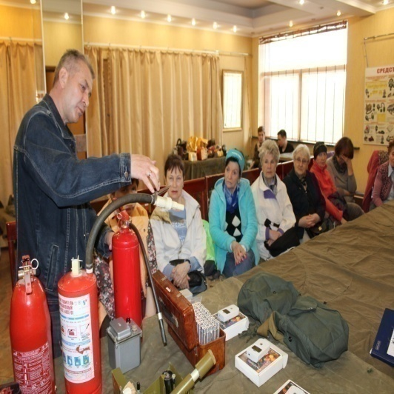
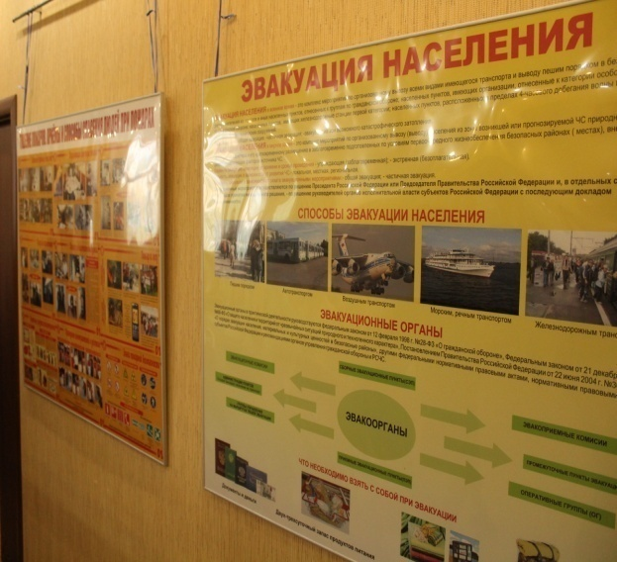
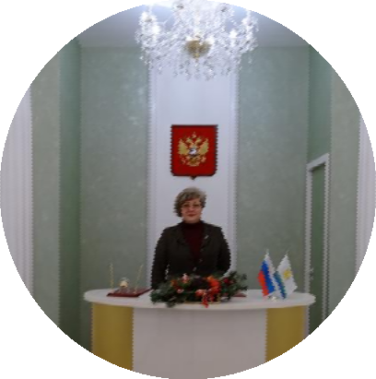

16
РАСХОДЫ НА НАЦИОНАЛЬНУЮ БЕЗОПАСНОСТЬ
Расходы будут осуществляться в рамках непрограммных мероприятий
Обеспечение безопасности и
жизнедеятельности населения МО Дачное
ЗАЩИТА НАСЕЛЕНИЯ И ТЕРРИТОРИИ ОТ ЧРЕЗВЫЧАЙНЫХ СИТУАЦИЙ ПРИРОДНОГО И ТЕХНОГЕННОГО ХАРАКТЕРА, ГРАЖДАНСКАЯ ОБОРОНА
ДЕЯТЕЛЬНОСТЬ
Содействие исполнительным органам государственной власти Санкт-Петербурга в сборе и обмене информацией в области защиты населения и территорий от чрезвычайных ситуаций, содействию в информировании населения об угрозе или возникновении чрезвычайной ситуации
Проведение подготовки и обучения неработающего населения способам защиты и действиям в чрезвычайных ситуациях

Slide 19

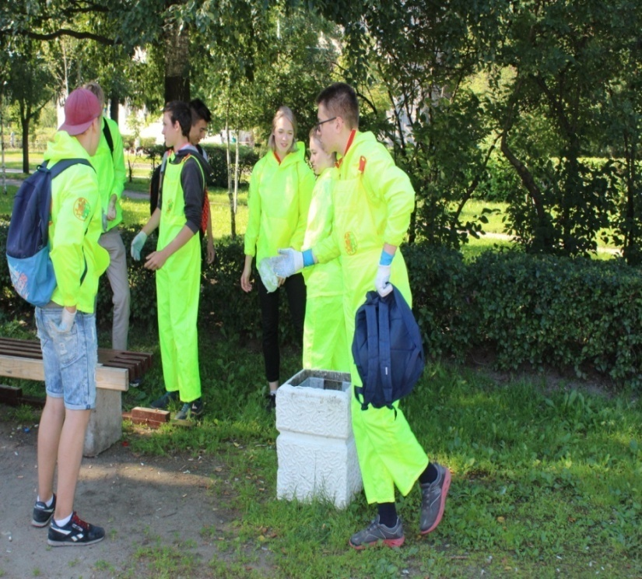
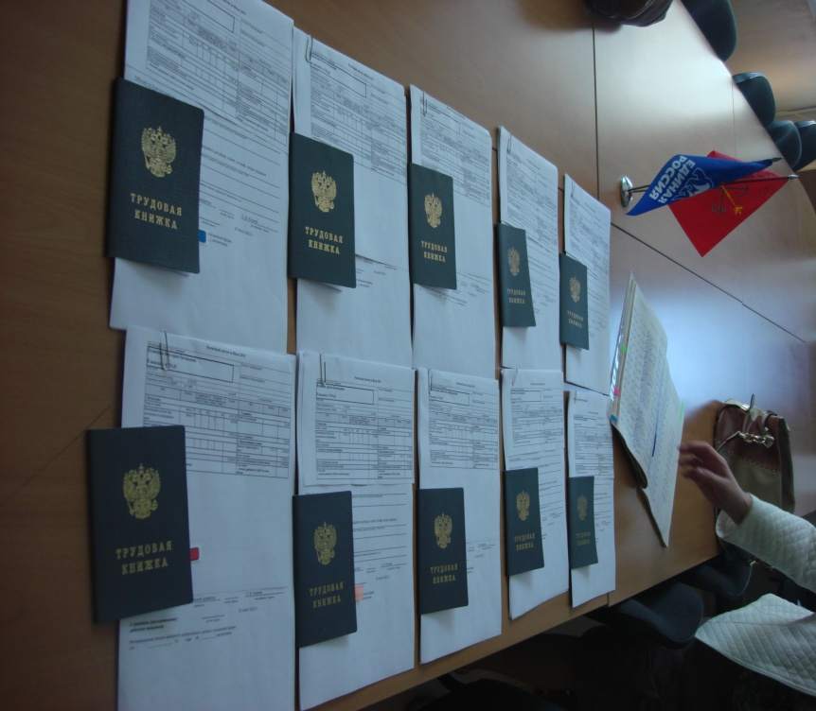
17
РАСХОДЫ НА НАЦИОНАЛЬНУЮ ЭКОНОМИКУ
 | 2022г. | 2023г. | 2024г.
ОБЩЕЭКОНОМИЧЕСКИЕ ВОПРОСЫ Организация и финансирование временного трудоустройства несовершеннолетних в возрасте от 14 до 18 лет в свободное от учебы время на территории МО Дачное | 346,4 тыс. руб. | 360,3 тыс. руб. | 374,7 тыс. руб.

Slide 20
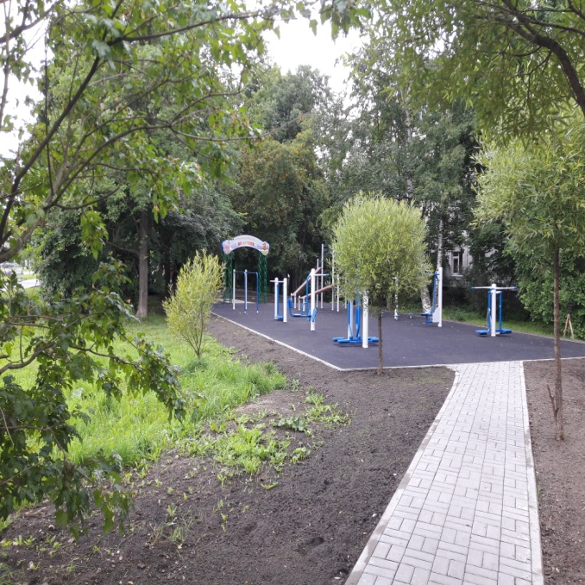
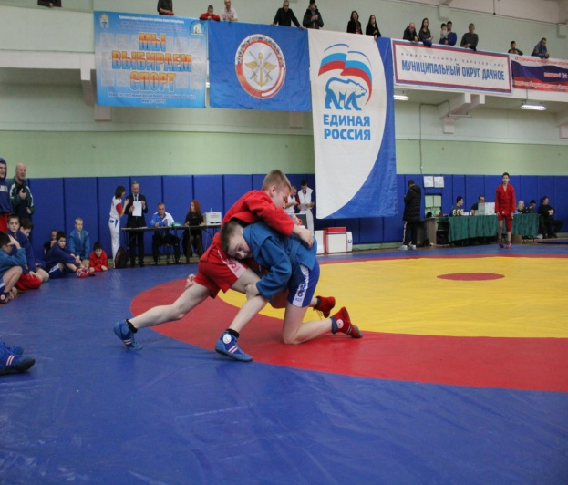

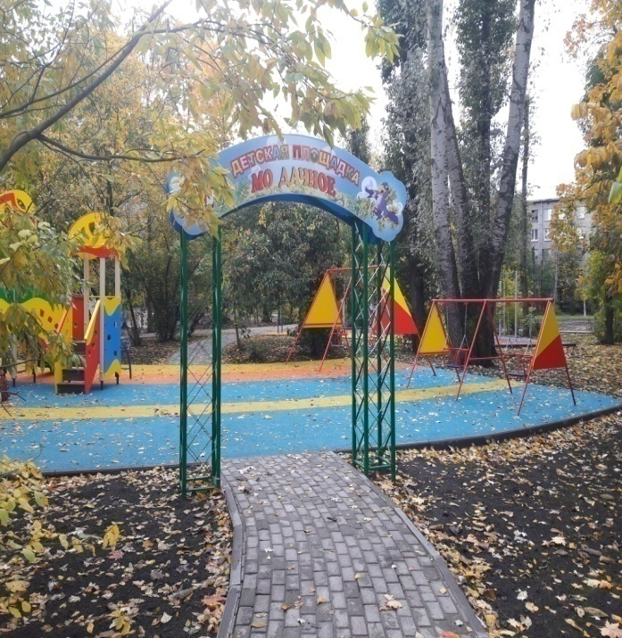
РАСХОДЫ НА ЖИЛИЩНО-КОММУНАЛЬНОЕ ХОЗЯЙСТВО
18
Расходы будут финансироваться в рамках муниципальной программы МО Дачное:
По организации благоустройства территории МО Дачное
90 489,0
тыс. рублей
83 120,1
тыс. рублей
86 447,2
тыс. рублей
1166
БЛАГОУСТРОЙСТВО
формирования современной городской среды
ДРУГИЕ ВОПРОСЫ В ОБЛАСТИ ЖИЛИЩНО-КОММУНАЛЬНОГО ХОЗЯЙСТВА
финансовое обеспечение деятельности муниципального казенного учреждения

Slide 21
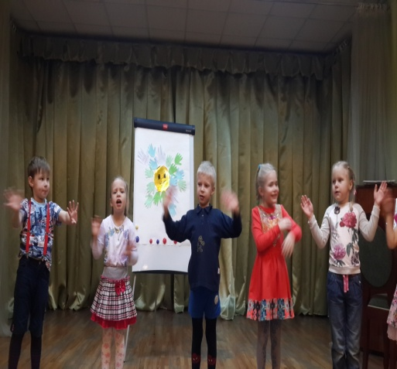
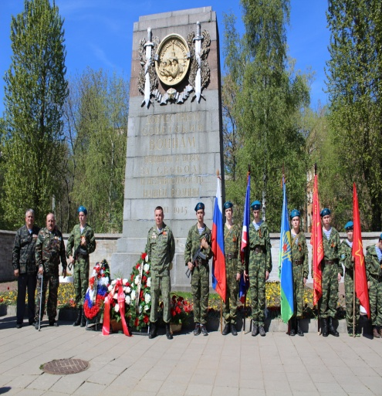
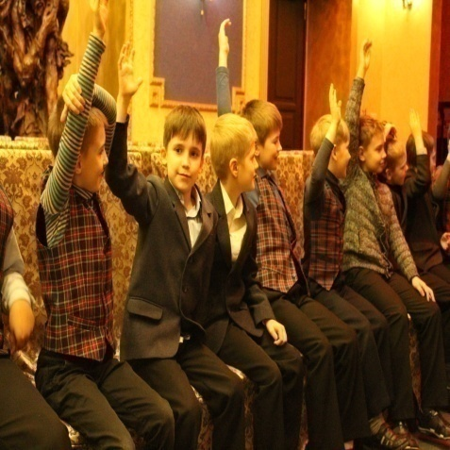
РАСХОДЫ НА ОБРАЗОВАНИЕ
19
Расходы будут осуществляться в рамках двух
муниципальных программ МО Дачное:
По проведению работ по военно-патриотическому воспитанию граждан
По обеспечению безопасности и охраны правопорядка на территории МО дачное
2022 год
ДРУГИЕ ВОПРОСЫ В ОБЛАСТИ ОБРАЗОВАНИЯ
проведение мероприятий по военно-патриотическому воспитанию граждан
профилактика правонарушений на территории МО Дачное
профилактика терроризма и экстремизма на территории МО Дачное
профилактика дорожно-транспортного травматизма
профилактика межнациональных (межэтнических) конфликтов
экологическое просвещение
ПРОФПОДГОТОВКА, ПЕРЕПОДГОТОВКА И ПОВЫШЕНИЕ КВАЛИФИКАЦИИ
Организация профобразования и дополнительного профобразования
работников органов местного самоуправления, депутатов, работников муниципального учреждения
3 290,0
тыс. рублей
2023 год
3 423,0
тыс. рублей
2024 год
3 564,4
тыс. рублей

Slide 22


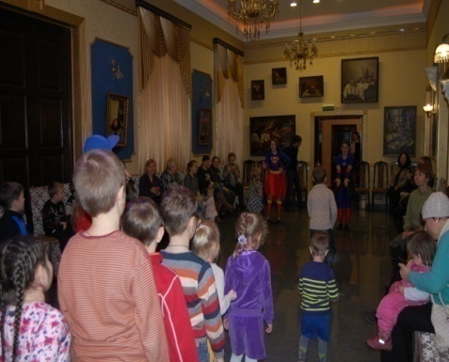
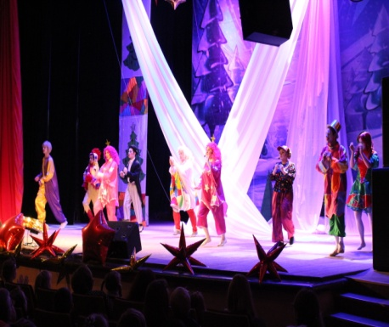
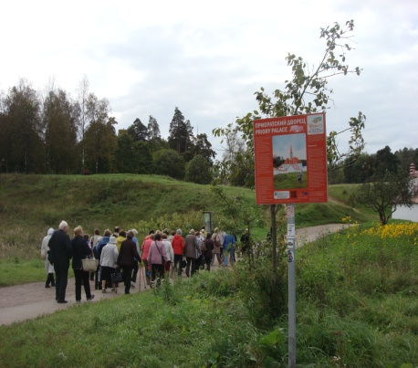
9 665,0
тыс. рублей
20
РАСХОДЫ НА КУЛЬТУРУ
2022 год
Расходы будут осуществляться в рамках двух
муниципальных программ МО Дачное:
По организации и проведению местных и участие в организации и проведении городских праздничных и иных зрелищных мероприятий
По организации и проведению досуговых мероприятий для жителей МО Дачное
2023 год
Организация и проведение досуговых мероприятий для жителей МО Дачное
10 055,6
тыс. рублей
Организация и проведение местных и участие в организации и проведении городских праздничных и иных зрелищных мероприятий
2024 год
10 453,8
тыс. рублей

Slide 23


21
РАСХОДЫ НА СОЦИАЛЬНУЮ ПОЛИТИКУ
25 697,8
тыс. рублей
26 728,0
тыс. рублей
27 819,1
тыс. рублей
ПЕНСИОННОЕ ОБЕСПЕЧЕНИЕ
Выплаты пенсии, выплаты доплаты к пенсии лицам, замещавшим муниципальные должности, должности муниципальной службы
ОХРАНА СЕМЬИ И ДЕТСТВА
субвенции МО Дачное на исполнение государственного полномочия Санкт-Петербурга по выплате денежных средств на содержание ребенка в семье опекуна, приемной семье и денежных средств на вознаграждение приемным родителям

Slide 24
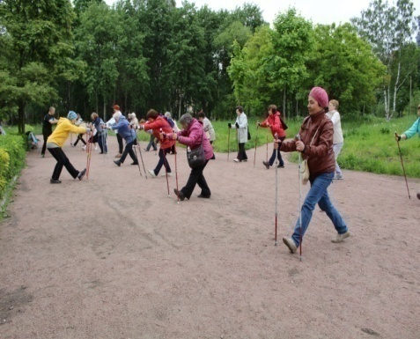

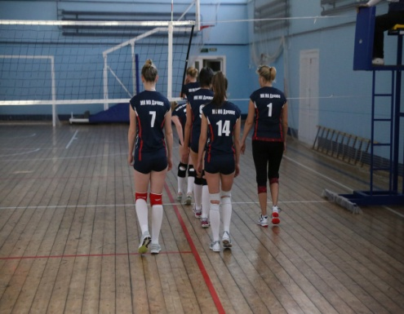
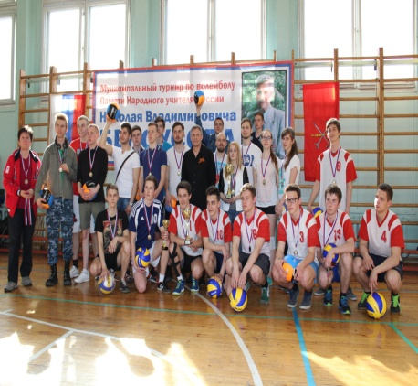

РАСХОДЫ НА ФИЗИЧЕСКУЮ КУЛЬТУРУ И СПОРТ
22
Расходы будут осуществляться в рамках муниципальной программы МО Дачное:
Обеспечение условий для развития на территории МО Дачное физической культуры и массового спорта, организация и проведение официальных физкультурных мероприятий, физкультурно-оздоровительных мероприятий и спортивных мероприятий МО Дачное
организация и проведение
официальных физкультурных и
спортивных мероприятий и обеспечение участия спортивных сборных команд
МО Дачное в официальных спортивных соревнованиях

Slide 25

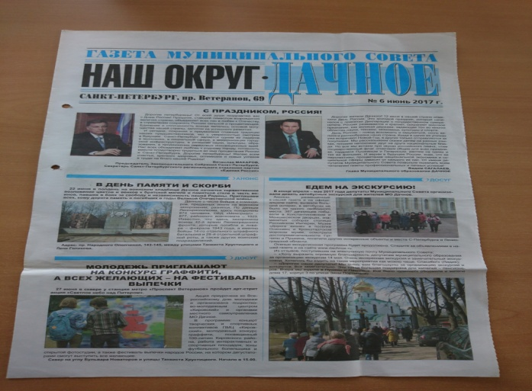
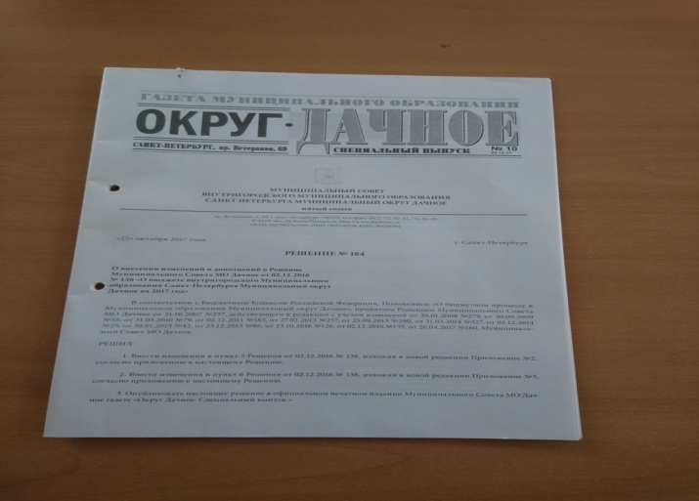
РАСХОДЫ НА СРЕДСТВА МАССОВОЙ ИНФОРМАЦИИ
23
Периодическая печать и издательства
Получение социально-значимой
информации о деятельности Главы, Муниципального Совета и Местной Администрации МО Дачное

Slide 26


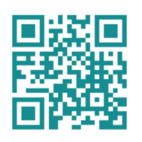
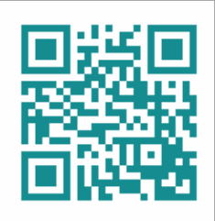
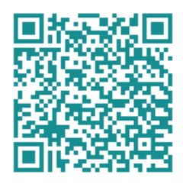
24
ПОЛЕЗНЫЕ ССЫЛКИ В СЕТИ «ИНТЕРНЕТ»
МУНИЦИПАЛЬНОЕ ОБРАЗОВАНИЕ МУНИЦИПАЛЬНЫЙ ОКРУГ ДАЧНОЕ
(www.dachnoe.ru)
МИНИСТЕРСТВО ФИНАНСОВ РОССИЙСКОЙ
ФЕДЕРАЦИИ (www.minfin.ru)
ПРАВИТЕЛЬСТВО САНКТ-ПЕТЕРБУРГА
(www.gov.spb.ru)
КОМИТЕТ ФИНАНСОВ САНКТ-ПЕТЕРБУРГА
(www.fincom.gov.spb.ru)
«БЮДЖЕТ ДЛЯ ГРАЖДАН» МО ДАЧНОЕ (www.dachnoe.ru)

Slide 27
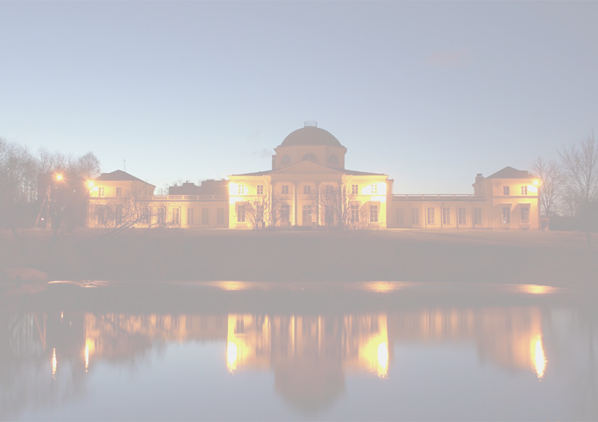

СПАСИБО ЗА ВНИМАНИЕ!
Контактная информация Муниципального образования Муниципальный округ Дачное:
Адрес: 198255, г. Санкт-Петербург, пр. Ветеранов, д. 69
тел. (812) 752-94-19, факс (812) 752-94-19,
Е-mail: mo_dachnoe27@mail.ru,
Интернет-сайт: www.dachnoe.ru

